Slide 1
Сервис для анализа целевой аудитории для рекомендации контекстной рекламы
Социальные сервисы Кейс: свое решение – сделай общую жизнь лучше

Slide 2


Проблема
Надоела назойливая реклама, которая Вам не интересна?
Ваша реклама не приносит деньги? Упали проценты продаж?

Slide 3

Мы предлагаем
Избавление от «лишней» рекламы
Внедрение интеллектуальной системы для распространения Вашей рекламы
Увеличение процента продаж за счет контекстной рекламы

Slide 4
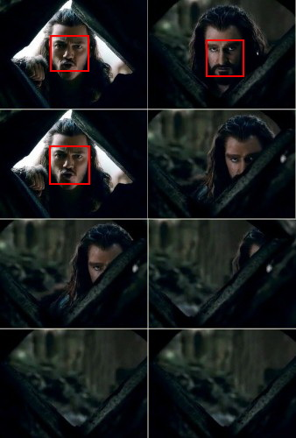
Цель и задачи
Детектирование лиц
Определение категории целевой аудитории
Анализ возраста и пола целевой аудитории
Получение статистики посещаемости

Slide 5
Стек технологий
ResNet-34
HOG+SVM

Slide 6
Анализ целевой аудитории
Количество людей по категориям

